Slide 1
農委會農業金融局
上半年度主管人員訓練(二)
106年度「資訊安全暨資訊軟硬體設備委外維護專案」
課程名稱：新興資安技術及防護建議
實施日期：106年4月26日
授課講師：資安監控服務部 經理 陳成聰

Slide 2
新聞分享暨前次課程回顧
新興資安技術探討
個人/居家防護建議
Q&A

Slide 3
一、新聞分享暨前次課程回顧
農委會農業金融局
106年度資訊安全暨資訊軟硬體設備委外維護專案
上半年度主管人員訓練

Slide 4
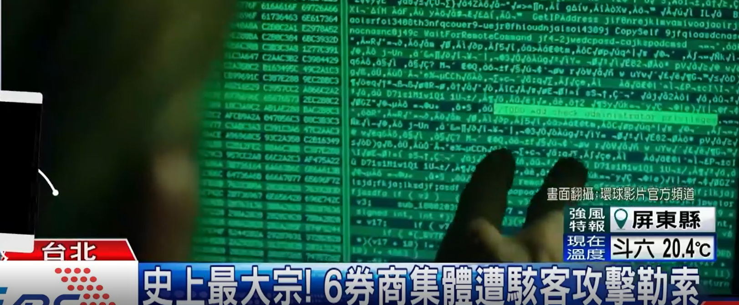
一、新聞分享暨前次課程回顧
史上最大宗! 6券商集體遭駭客攻擊勒索
  TVBS NEWS / 2017年2月4日

Slide 5
一、新聞分享暨前次課程回顧(續)
資安法鎖定8領域 趕本會期立法
  聯合新聞網 2017年02月06日
  為強化資安，行政院日前下令全面盤點各機關資安人力，以配合研訂中的資通安全管理法草案，全面提升國內資安防護能力。
  根據行政院研擬的資通安全管理法草案，首波鎖定高科技園區、資通訊、水資源、銀行與金融、交通、能源、緊急救援與醫院等八大關鍵基礎建設，相關企業須投入更多成本，全面提升資安防護能量，違規者將處最高兩百萬元罰鍰。
  過去大陸網軍把台灣當做網路攻擊的試驗場，去年又發生一銀ＡＴＭ遭盜領案，使得國內資安問題更加受到關注，行政院去年成立的行政院資安處，積極研擬資安管理法草案，賦予政府規範私部門資安的法源，以強化民間企業的資安防護。
  行政院官員昨天表示，上周券商集體遭駭事件更加凸顯資安專法的重要性，未來就有更強的法源依據，促使民間企業更加重視資安防護。官員說，這次被駭的是金融業，屬於高度監理行業，若是其他非高度監理的民間企業，更需要資安專法賦予法源，強化民間企業的資安防護。
  資安專案草案將趕在本會期送立法院審議，但為了解國內公務機關有無足夠的人力執行這項新的專法，行政院政務委員吳政忠去年底指示，全面盤點各部會資安人力。行政院資安處日前已完成清查，初步發現資安人力明顯不足，二月底前將報告如何補充資安人力。

Slide 6
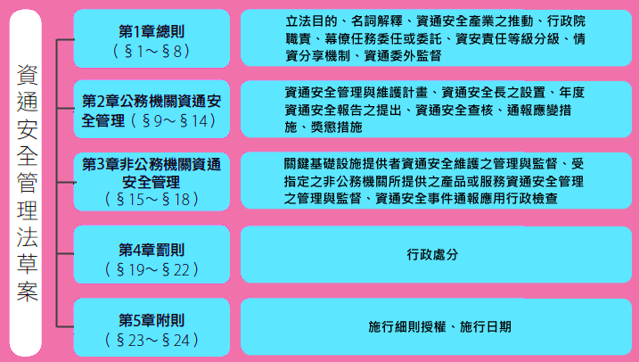
一、新聞分享暨前次課程回顧(續)
資通安全管理法草案：
  【資通安全管理法草案整體架構】
  以資通安全管理為核心，分為5個章節，計24條

Slide 7
一、新聞分享暨前次課程回顧(續)
迎接2017面臨的資安威脅
  不受控制的cyber attack成為潛在網路戰爭的基礎
  企業需更注重開發過程的安全問題
  迎接新年，數位生活也要「斷、捨、離」

Slide 8
二、新興資安技術探討
農委會農業金融局
106年度資訊安全暨資訊軟硬體設備委外維護專案
上半年度主管人員訓練

Slide 9
二、新興資安技術探討
物連網IoT
  物聯網（Internet of Things）是網際網路、傳統電信網等資訊承載體，讓所有能行使獨立功能的普通物體實現互聯互通的網路。物聯網一般為無線網，而由於每個人周圍的裝置可以達到一千至五千個，所以物聯網可能要包含500兆至一千兆個物體。在物聯網上，每個人都可以應用電子標籤將真實的物體上網聯結，在物聯網上都可以查出它們的具體位置。通過物聯網可以用中心電腦對機器、裝置、人員進行集中管理、控制，也可以對家庭裝置、汽車進行遙控，以及搜尋位置、防止物品被盜等，類似自動化操控系統，同時透過收集這些小事的資料，最後可以聚整合大數據，包含重新設計道路以減少車禍、都市更新、災害預測與犯罪防治、流行病控制等等社會的重大改變。
  物聯網將現實世界數位化，應用範圍十分廣泛。物聯網拉近分散的資訊，統整物與物的數位資訊，物聯網的應用領域主要包括以下方面：運輸和物流領域、健康醫療領域範圍、智慧環境（家庭、辦公、工廠）領域、個人和社會領域等，具有十分廣闊的市場和應用前景。

Slide 10
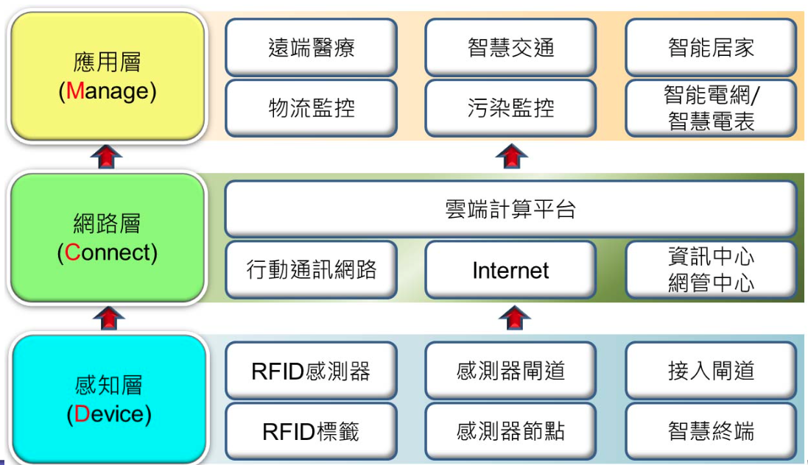
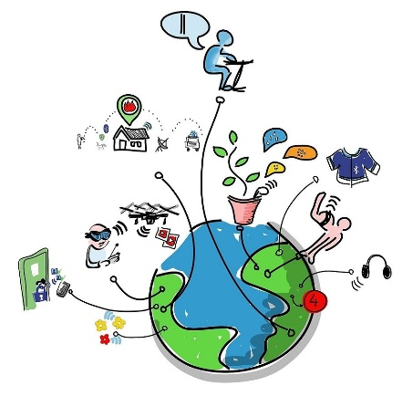
二、新興資安技術探討(續)

Slide 11
物聯網的使用
感知層(Device)
  針對不同的場景進行感知與監控
  具有感測、辨識及通訊能力的設備
    RFID標籤及讀寫器
    GPS
    影像處理器
    溫度、濕度、紅外線、光度、壓力、音量等各式感測器
  感知層的應用
    二氧化碳感知能力的感測器
    音量感知能力的感測器
    視覺感知能力的感測器
    嵌入壓力感測器的鞋子

Slide 12
物聯網的使用(續)
網路層(Connect)
  將感知層收集到的資料傳輸至網際網路
  建構無線通訊網路上
    語音傳輸為主的｢電信網路｣(TeleCom)
    資料傳輸為主的｢數據網路｣(DataCom)
應用層(Manage)
  物聯網與行業間的專業進行技術融合
  根據不同的需求開發出相應的應用軟體
  智慧電表

Slide 13
二、新興資安技術探討(續)
大數據BigData
  大數據（Big data，或稱巨量資料、海量資料、大資料），指的是所涉及的資料量規模巨大到無法透過人工或者計算機(但在特殊狀況時，即使只有兩個關鍵數字，也是Big Data)，在合理的時間內達到擷取、管理、處理、並整理成為人類所能解讀的形式的資訊。在總資料量相同的情況下，與個別分析獨立的小型資料集（Data set）相比，將各個小型資料集合併後進行分析可得出許多額外的資訊和資料關聯性，可用來察覺商業趨勢、判定研究品質、避免疾病擴散、打擊犯罪或測定即時交通路況等；這樣的用途正是大型資料集盛行的原因

Slide 14
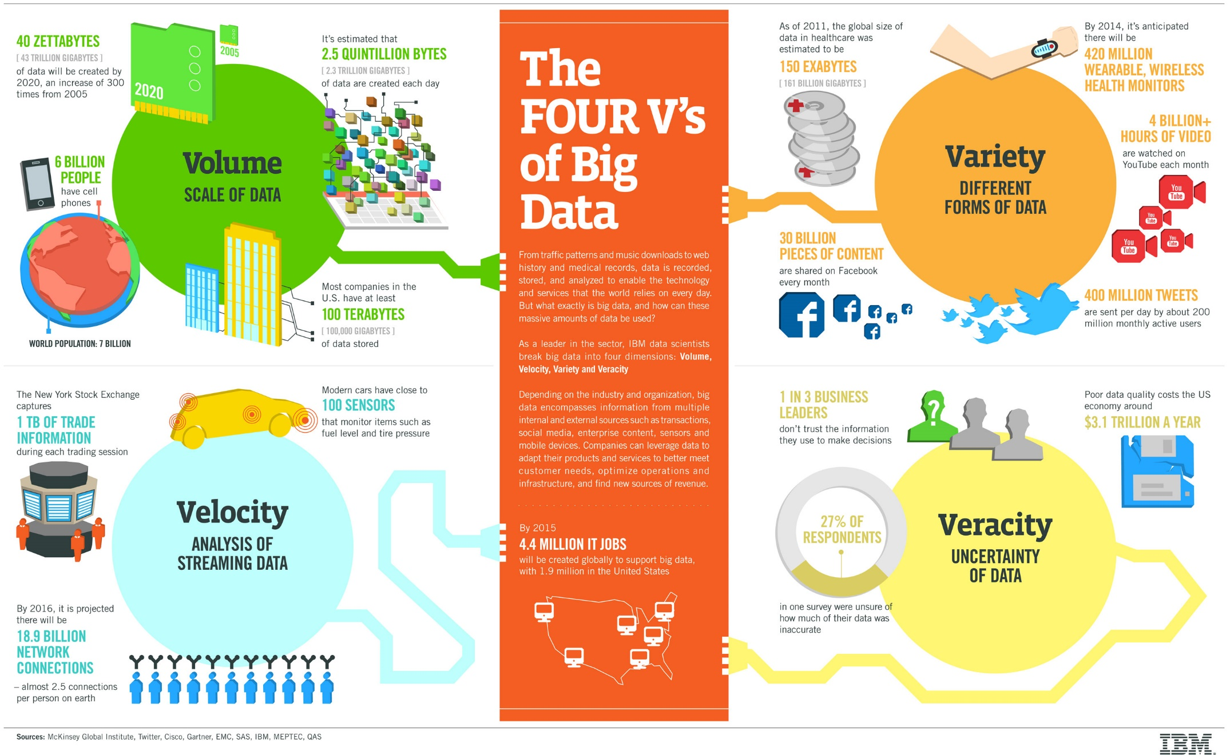
二、新興資安技術探討(續)
數量
多樣性
速度
真實性

Slide 15
二、新興資安技術探討(續)
區塊鏈BlockChain
  應用在金融上，區塊鏈就是一個去中心化、分散式紀錄、公開透明共享的大型網路帳本，所有節點上的發生的交易數據會壓縮成區塊（Block），和全部的節點複製共享，形成一串鏈（chain），由於所有節點都會複製交易數據，無法在單個節點偽造竄改數據或歷史紀錄，所有節點可以共同驗證帳本數據的正確性，可追蹤性高。
  只要出現與多數帳本不符的數據，就會被剔除不會壓縮成區塊，具有很強的 防偽防篡改功能 ，因為理論上，你要同時駭入超過50％的全球節點竄改數據，才能成為區塊鏈的多數共識，以單一節點的運算力要壓過其他節點的總和，技術上是幾乎不可能做到，就算某些節點被破壞，也不會影響整個系統的更新，穩定性高。
  訊息安全方面，透過複雜的公鑰（像銀行帳號）與私鑰（像交易認證簽名）非對稱加密，要有私鑰才能夠觀看交易數據，能夠保有高度的隱私安全。由於這是一個去中心化的網絡，交易數據是由所有節點驗證，而非傳統具公信力的中介機構認證，完成交易、稽核、監管的成本非常低且快速高效，也能夠大幅提升陌生交易雙方的信任度。

Slide 16
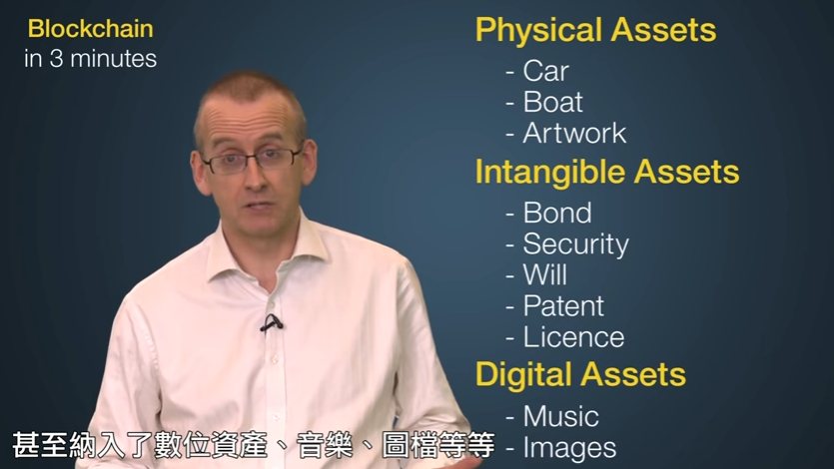
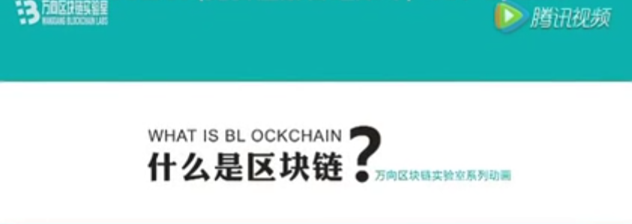
二、新興資安技術探討(續)
介紹區塊鏈相關參考影片
  三分鐘搞懂區塊鏈！！IBM全球區塊鏈實驗室說給你聽
  什么是区块链（动画教程）

Slide 17
二、新興資安技術探討(續)
新興技術面臨的衝擊與風險
  感知、偵測設備必須賦予IP位置，原本的IP位置已不敷使用
  眾多的感知、偵測設備帶來了海量的資訊，解讀出需要且正確的資訊成為一件困難的事

Slide 18
三、個人/居家防護建議
農委會農業金融局
106年度資訊安全暨資訊軟硬體設備委外維護專案
上半年度主管人員訓練

Slide 19
三、個人/居家防護建議
物連網使用安全
  擁抱物連網需要付出您的隱私
    您同意了什麼？請停下來確認再繼續
    學會保護自己(如不用時遮蔽您的WebCam鏡頭)
  變更預設值/限制存取
    Default ID / Password
    CCTV / 印表機 / Mobile / WiFi …
行動裝置的安全
  請參考OUCH 2017年二月及三月份
    在旅途中保持安全 OUCH! | February, 2017
    安全的使用行動應用程式 OUCH! | March, 2017

Slide 20
四、Q&A
農委會農業金融局
106年度資訊安全暨資訊軟硬體設備委外維護專案
上半年度主管人員訓練

